Slide 1
Talajlakó mikro- és mezofauna: begyűjtés, fajok azonosítása, értékelés

Slide 2
A talajok alkotórészei
Térfogatarányok
Levegő 5-20%
Szilárd fázis
Ásványok 43-45%
Pórustér
Víz 30-45%
Szerves anyag 5-7%
Gyűrűs férgek 12%
Baktériumok és aktinomiceták 40%
Egyéb makrofauna 5%
Elbomlott szerves anyagok 85%
Növényi gyökér 10%
Mezo- és mikrofauna 3%!
Talajflóra és talajfauna 5%
Gombák és algák 40%
A száraz anyag tömeg %-ban

Slide 3
A főbb talajszervezetekre jellemző, átlagos, ill. optimális létfeltételek közötti egyedszám- és élőtömegértékek a mérsékelt övi klímazónákban tartozó talajokban
 | Egyedszám (db)/ m² |  | Élőtömeg (g) / m2
 | átlag | optimum | átlag | optimum
Mikrofauna ostorosok (Flagelláta) gyökérlábúak (Rhizopoda) csillósok (Ciliata) | 10⁸ 10⁷ 10⁶ | 10¹⁰ 10¹⁰ 10⁸ | 5 | 150
Mezofauna Kerekesférgek (Rotaroria) Fonálférgek (Nemetoda) Medveállatok (Tardigrada) Atkák (Acarida) Televényférgek (Enchytraeidae) Földigiliszták (Lumbricidae) Csigák (Gastropoda) Pókok (Araneidea) Ászkarákok (Isopoda) Ikerszelvényesek (Diplopoda) Százlábúak (Chilopoda) Egyéb soklábúak (Myriapoda) Bogarak, bogárlárvák (Coleoptera) Légylárvák (Diptera) | 10⁴ 10⁶ 10³ 7,10⁴ 30000 100 50 50 30 100 30 100 100 | 10⁶ 10⁸ 10⁵ 4,10⁵ 300000 500 1000 200 200 500 300 2000 600 1000 | 0,01 5 0,1 0,6 5 30 1 0,2 0,4 4 0,4 0,05 1,5 1 | 0,3 50 0,5 4 50 200 30 1 1,5 10 2 1 20 15

Slide 4
A talajlakó állatok átlagos testnagyságuk szerinti beosztása
Mikro- | Mezo- | Makro- | Mega
fauna
bogarak
Protozoák kétszárnyú lárvák
Collembolák gerincesek
atkák százlábúak
kerekesférgek ikerszelvényesek
fonálférgek ászkarákok
csigák
televényférgek
örvényférgek giliszták
0,002 0,2 2,0 20 200mm

Slide 5
Talajfauna csoportosítása
1) Permanens talajlakók: egész életciklusuk folyamán a talajhoz kötöttek (pl. földigiliszták)
2) Időszakos talajlakók: azon élőlények amelyek életük egy jelentős részét a talajban töltik (pl. egyes rovarlárvák)
3) Periódusos talajlakók: azon szervezetek, amelyek a talajt gyakran elhagyják, de oda vissza is térnek
4) Egyes darazsak egy vagy több generáción át a talajban élnek, majd ezt követően néhány generációjuk föld feletti biotópokba vonul és ott él
5) Egyes fajok csupán átmenetileg kötöttek a talajhoz, ahol pl. inaktív alakjaik (peték, bábok) fordulnak elő.

Slide 6
Begyűjtés
Szárazföldi gerinctelenek mintavételezése a talajból
Kvantitatív (=minőségi) és kvalitatív (=mennyiségi)
gyűjtési módszerek
Egyelés (ritkítás)
fix térfogatú talajminta futtatása (száraz/vizes)
fix területről avarminta futtatás (száraz/vizes)
talajcsapdázás

Slide 7
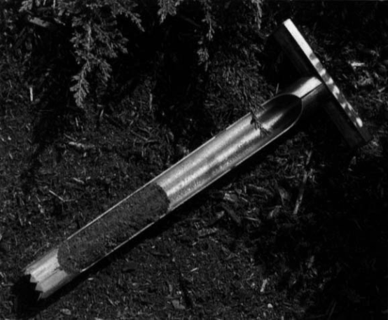
Mintavételezés
Talajszelvény vizsgálata:
A talajból egy fémhengerrel kiemelünk
egy min. 10 cm vastag darabot. A
mezofauna elemeit (pl.: Nematoda, Lumbricidae)
csipesszel kiemelhetjük, a mikrofauna elemeit úgy
vizsgálhatjuk, hogy a földből egy darabot egy
tárgylemezre teszünk, vizet cseppentünk rá, majd
lefedjük. Fénymikroszkóp alatt vizsgálhatjuk.
Avarszitálás:
Az avart egy vászonzsákba gyűjtjük, majd kb.1x1 cm-es
lyukú szitán egy lepedőre szitáljuk az avart. A mintából
a mezofauna elemeit határozhatjuk meg.

Slide 8
Fajmeghatározás
Határozókönyv segítségével:
Papp László: Zootaxonómia (1997, Magyar Természettudományi Múzeum-Dabas-Jegyzet Kft.)
Szükséges eszközök:
Fénymikroszkóp
Lupe (nagyító)
Csipesz
Petri-csésze
Tárgylemez, fedőlemez

Slide 9
Példa: mintavételtől az azonosításig
Balogh-Loksa féle tölcséres futtatás:
A talajmintákból az állatokat az ún. Balogh-Loksa-féle papírtölcséres futtató segítségével lehet kinyerni. Ez egy nagyméretű papírtölcsér, melynek felső részében egy 2 mm lyukbőségű szita található. Erre a szitára terítik el a talajmintát az avarral együtt. A futtatás során a talajminta fentről lefele kezd el száradni,ennek következtében a talajállatkák lefele a nedvesebb talajrészek felé vándorolnak, áthullva a szitán egy alkoholos fiolába jutva, ahol elpusztulnak. Ezután a futtatás következik, mely 2-3 hetet vesz igénybe szobahőmérsékleten. A fiolában összegyűlt állatokat tömény konyhasó oldatban tisztítják. A feldolgozásig izopropil-alkoholban áztatják.

Slide 10
Értékelés
A talajszelvényből vagy az avarszitálással nyert minta vizsgálata után meghatározhatjuk a mikro- és mezofauna elemeit és azok arányait. Az arányokból következtethetünk a fauna állapotára, az élőhely minőségére.

Slide 11
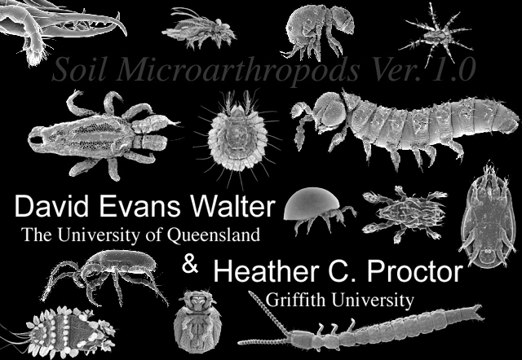
Néhány mikro- és mezofauna bemutatása

Slide 12
Protozoák – egysejtűek
(véglények)
Csak nedves talajban életképesek. Lehatolhatnak 1 m mélységig is, de tömegesen csak a talaj felső, 5 cm-es rétegében élnek. Nagy hatással van rájuk a talaj pHértéke. Egyéb talajlakó szervezetekkel együtt (baktériumok, moszatok) szerves és szervetlen anyagokat tárnak fel. A talaj szinte teljes szén és nitrogénforgalma rajtuk megy keresztül. Emellett azonban baktériumokkal, gombákkal, moszatokkal is táplálkoznak, valamint bomló szerves anyagokat is fogyaszthatnak, ezáltal segítenek a talajban a mikroszervezetek visszaszorításában, A véglények egyszerűbb vegyületekké alakítják a bonyolult szerves anyagot, így elérhetővé teszik a magasabb rendű növények számára.

Slide 13
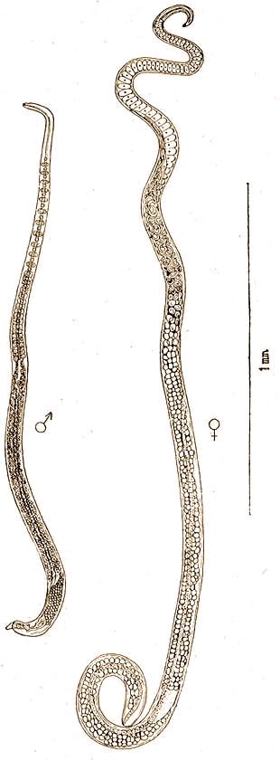
Fonálférgek – Nematodák
Óriási az alkalmazkodó képességük: tengerek mély rétegeiben, édesvízben, félsós vizekben, szikes tavakban, hőforrásokban, a talaj többméteres mélységeiben, és sivatagokban is megtalálhatók! Fő szerepük a többi mikroorganizmussal történő táplálkozásuk, ezáltal számuk korlátozása. Fontos szerepük van a szerves anyag lebontásában. Zsákmányt jelentenek az atkák, az ugróvillások, a hangyák, a rovarlárvák, ill. egyes gombák számára, melyek képesek megfogni őket (hurokvető gomba).

Slide 14
Fonálférgek – Nematodák
Fonálférgek osztályozása táplálkozásuk szerint
1. Mindenevők: legáltalánosabbak, főleg bomló szerves anyagokon élnek.
2. Ragadozók: más fonálférgekkel táplálkoznak.
3. Paraziták: a növényi gyökereket fertőzik meg.
Cisztákat képeznek a gyökereken. Ha sikerült a növénybe bejutnia, más kórokozók is könnyen bejutnak (cukorrépa, kukorica).
4. Növényevők,
5. Gombákat fogyasztók,
6. Baktériumokkal táplálkozók.

Slide 15
Atkák – Acarida
Az atkák szabadon élő, apró vagy közepes méretű csáprágósok. Méretük néhány ezred mm-től néhány mm-ig terjed. Különféle növényi és állati anyagok nedveinek kiszívásával táplálkoznak. Rengeteg fajuk él a földben, vízben, levegőben, de vannak élősködők, sőt ragadozók is. A leggyakoribbak a földben élő fajai, melyeknek jelentős szerepük lehet a talaj formálásában (páncélos atkák). Számuk 1 m2 területű földön több ezer is lehet. Páncélosatkafélék:Nagy szerepük van a humuszképződésben, ugyanis nagy tömegekben jelennek meg. Főként bomlásnak indult növényi anyagokkal táplálkoznak

Slide 16
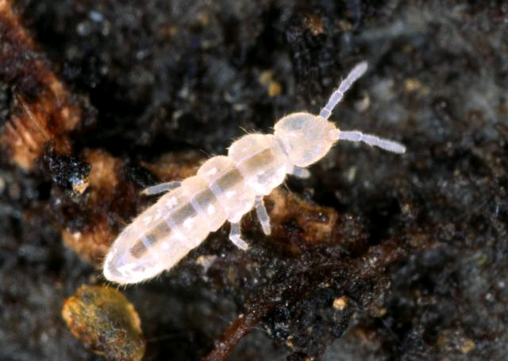
Ugróvillások – Collembola
Testalkatuk szerint három csoportot lehet elkülöníteni:
1) Poduromorpha - Víziugróvillás alakúak: testük hosszúkás, előtoruk fejlett. Több fajuk vizes élőhelyeken tömeges, egyesek szélsőséges mértékben hidegtűrők.
2) Entomobryomorpha – Hosszúcsápú ugróvillások: testük hosszúkás, előtoruk redukált, csápjaik meglehetősen hosszúak.
3) Symphypleona – villásgömböc-alakúak: szelvényezettségük elmosódott, potrohuk gömbölyű, általában növényzetlakók

Slide 17
Collembola – Ugróvillások
Vegyes táplálkozásúak:
- elsősorban gombahifákat,
- növényi gyökereket, növényi részeket, avart, algát, zuzmót,
- baktériumot, nematodát,
- más Collembolát, vagy azok petéit fogyasztják

Slide 18
Collembola – Ugróvillások
Az ugróvillások talajtani jelentősége:
1) Minden rothadó-korhadó anyagot fölfalnak a talajban és annak felszínén,
2) Nagymértékben hozzájárulnak a humuszképződéshez,
3) Ürüléküket könnyebben alakítják át a mikroorganizmusok humusszá,
4) 1m² területen kb. évi 180 g humuszt termelnek,
5) Jól jelzik a talaj öregedését, a talaj fizikai és kémiai jellemzésére jobban felhasználhatóak, mint a fizikai és kémiai laboratóriumi módszerek, mert öreg talajban csak a legfelső rétegben fordulnak elő.

Slide 19
Felhasznált képek: http://enfo.agt.bme.hu/drupal/sites/default/files/imagecache/preview/collembola_4.jpg http://pctrs.network.hu/clubblogpicture/5/1/_/51059_589757326_big.jpg http://mek.niif.hu/03400/03408/html/img/brehm-18-008-1.jpg
Felhasznált irodalom és képjegyzék

Slide 20
Felhasznált irodalom:
Dr. Kátai J. et al: Termőhelyismeret. Egyetemi jegyzet, Debrecen.
(www.agr.unideb.hu/ktvbsc/dl2.php?dl=36/7_eloadas.ppt)
Dr. Kátai J. et al: Talajtani ismeretek. Egyetemi jegyzet, Debrecen. (www.agr.unideb.hu/ktvbsc/dl2.php?dl=20/1_eloadas.ppt)
Bakonyi G., Rovarökológia. Egyetemi jegyzet, Gödöllő (2010).
Szövényi G. Szárazföldi gerinctelenek mintavételezése Egyetemi jegyzet, Budapest.
László R.: Cseri talaj és erdőállományaik kapcsolata Kemenesalja erdőgazdasági tájban Iván példáján. Doktori értekezés, Sopron (2004) (http://ilex.efe.hu/PhD/emk/laszlor/de_1215.pdf)

